Slide 1
Tvorba webových stránek 1
Tvorba webových stránek pro 1. ročník – osnova TM
Ondřej Pacner

Slide 2
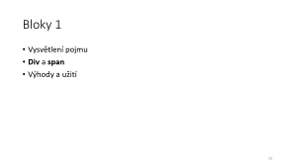
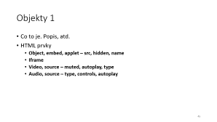
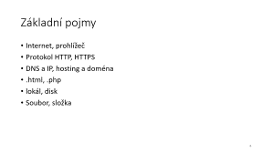
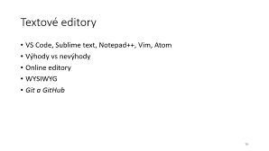
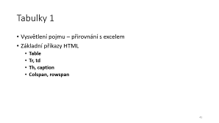
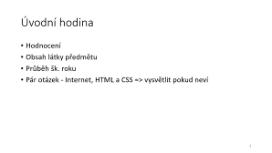
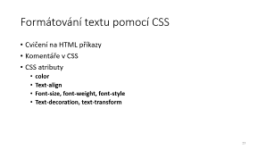
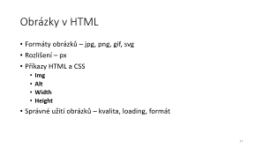
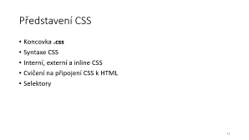
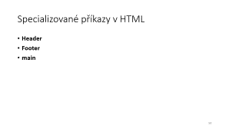
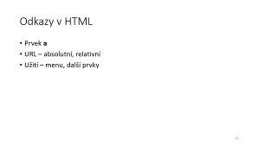
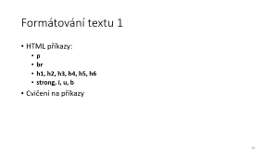
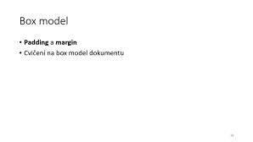
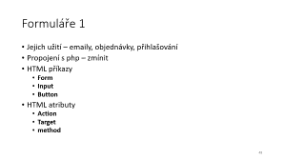
Obsah

Slide 3
Úvodní hodina
Hodnocení
Obsah látky předmětu
Průběh šk. roku
Pár otázek - Internet, HTML a CSS => vysvětlit pokud neví

Slide 4
Základní pojmy
Internet, prohlížeč
Protokol HTTP, HTTPS
DNS a IP, hosting a doména
.html, .php
lokál, disk
Soubor, složka

Slide 5
Představení HTML
Koncovka html
Poznámkový blok -> tvorba a ukládání .html
Syntaxe HTML
Struktura HTML souboru – html, head, body
Cvičení na „Hello world!“

Slide 6
Typy příkazů, jejich rozdělení a způsob zápisu
< a >
Párové a nepárové značky -> <p></p> a <br>
Křížení
Spongebob písmo
Mezery a vícero mezer v textu

Slide 7
Opakování 1
Cvičení na HTML zápis
Vložení odstavce – bez a s pomocí <p>
Tabulátory a mezery
Komentáře v HTML

Slide 8
Test č. 1
Zápis HTML
Student chápe strukturu HTML a dodržuje zásady syntaxe. Umí správně uložit a pojmenovat soubor.

Slide 9
Základní struktura WWW stránky
Hlavička, patička, menu, obsah, ochranné pásmo
Cvičení na papír – základní struktura WWW stránky

Slide 10
Formátování textu 1
HTML příkazy:
p
br
h1, h2, h3, h4, h5, h6
strong, i, u, b
Cvičení na příkazy

Slide 11
Formátování textu 2
Cvičení na Formátování textu 1
Typy písma – serif, sans-serif
Příkaz meta
Příkaz font
Příkaz hr
Cvičení na vyhodnocení stylů

Slide 12
Test č. 2
Formátování textu v HTML

Slide 13
Představení CSS
Koncovka .css
Syntaxe CSS
Interní, externí a inline CSS
Cvičení na připojení CSS k HTML
Selektory

Slide 14
Ukázka příkladů CSS
CSS pro formátování textu
Font-size
Color - názvy barev
Font-weight
Cvičení na příkazy
Hierarchie CSS

Slide 15
Test č. 3
Připojení CSS k HTML
HTML soubor – 3 CSS
Student chápe propojení HTML a CSS. Zvládne jej aplikovat a umí jej číst.

Slide 16
Textové editory
VS Code, Sublime text, Notepad++, Vim, Atom
Výhody vs nevýhody
Online editory
WYSIWYG
Git a GitHub

Slide 17
Formátování textu pomocí CSS
Cvičení na HTML příkazy
Komentáře v CSS
CSS atributy
color
Text-align
Font-size, font-weight, font-style
Text-decoration, text-transform

Slide 18
Formátování textu 3
Cvičení – Tvorba souvislého textu a jeho grafická úprava
Připojení externího fontu písma

Slide 19
Test č. 4
Tvorba souvislého textu
Student dokáže vhodně naformátovat text dokumentu a používat potřebné HTML prvky a vlastnosti pomocí CSS

Slide 20
Opakování probrané látky

Slide 21
Bloky 1
Vysvětlení pojmu
Div a span
Výhody a užití

Slide 22
Bloky v CSS
DIV může využít všechny atributy
Blok v bloku + dědičnost
Třídy a ID
Cvičení – třídy a ID u bloků

Slide 23
Bloky 2
Atributy CSS
Color
Text-align
Font-size, font-weight, font-style
Text-decoration, text-transform
Width, height
Background-color, border
Cvičení – aplikace atributů a class/id

Slide 24
Pozicování objektů
Historie – jak se to dělalo dříve
Užití
Display: flex
Justify-content
Align-items
Flex-direction
Grid
Position

Slide 25
Jednotky v CSS a HTML
Absolutní jednotky
Px
Relativní jednotky
%
Em, rem
Vw, vh

Slide 26
Bloky - opakování

Slide 27
Test č. 5
Bloky
Studenti jsou schopni vytvořit několik bloků, umístit je do sebe, aplikovat třídy a ID. Chápou fungování bloku div a span

Slide 28
Box model
Padding a margin
Cvičení na box model dokumentu

Slide 29
Teorie barev
Rgb, cmyk
Zápis v CSS
Název barvy
Rgb
Hex
HSL
Rgba
hsla

Slide 30
Test č. 6
Teorie barev a box model
Moodle

Slide 31
Opakování předchozí látky
Vše

Slide 32
Odkazy v HTML
Prvek a
URL – absolutní, relativní
Užití – menu, další prvky

Slide 33
Opakování adresy URL
Externí, interní odkazy
Systém souborů a složek
Cvičení – odkazy a složky

Slide 34
Odkazy a CSS
text-decoration
Stavy odkazu:
:link
:visited
:hover
:active
Cvičení – odkazy (správné použití prvků)
Zmínit atribut scale

Slide 35
Opakování odkazy
Praktické ukázky a cvičení

Slide 36
Test č. 7
Odkazy – interní a externí odkazy
Student chápe význam adresy URL a dokáže jí správně použít pro vytvoření odkazů na další www stránky a na další stránky uvnitř vlastních projektů

Slide 37
Obrázky v HTML
Formáty obrázků – jpg, png, gif, svg
Rozlišení – px
Příkazy HTML a CSS
Img
Alt
Width
Height
Správné užití obrázků – kvalita, loading, formát

Slide 38
Obrázky v pozadí
Proč je omezit
Atributy CSS
Background-image
Background
Background-repeat
Pozicování obrázku na pozadí

Slide 39
Obrázky - opakování
Tvorba galerie obrázků
Opakování atributů a prvků

Slide 40
Test č. 8
Obrázky – galerie obrázků
Student dokáže správně načíst obrázek do HTML stránky, chápe jejich uložení do složky. Rozumí zásadám správného užití obrázků

Slide 41
Tabulky 1
Vysvětlení pojmu – přirovnání s excelem
Základní příkazy HTML
Table
Tr, td
Th, caption
Colspan, rowspan

Slide 42
Tabulky 2 – aplikace CSS
Cvičení na tabulky v HTML – 1H, 3x3
Atributy CSS
Border
Padding, margin
Width, height
Text-align, font-weight, font-style, font-size
Vertical-align
Empty-cells

Slide 43
Opakování probrané látky - tabulky
Cvičení na tabulky v HTML a CSS
Praktické ukázky

Slide 44
Test č. 9
Tabulky
Studenti jsou schopni vytvořit a naformátovat tabulku v HTML a CSS

Slide 45
Objekty 1
Co to je. Popis, atd.
HTML prvky
Object, embed, applet – src, hidden, name
Iframe
Video, source – muted, autoplay, type
Audio, source – type, controls, autoplay

Slide 46
Seznamy
Cvičení na objekty – přidání lokace z map pomocí iframe, vložení videa z youtube
<ul> a <ol>
<li>

Slide 47
Test č. 10
Práce s objekty a seznamy v HTML
Student dokáže vkládat objekty do HTML dokumentu – primárně iframe
Umí generovat seznamy

Slide 48
Formuláře 1
Jejich užití – emaily, objednávky, přihlašování
Propojení s php – zmínit
HTML příkazy
Form
Input
Button
HTML atributy
Action
Target
method

Slide 49
Opakování látky formuláře
Cvičení na tvorbu a formátování formulářů

Slide 50
Specializované příkazy v HTML
Header
Footer
main

Slide 51
Umístění stránek na server 1
Výběr vhodného hostingu s ohledem na obsah a předpokládanou návštěvnost stránek
Správa stránek pomocí FTP

Slide 52
Umístění stránek na server 2
Výběr vhodného hostingu s ohledem na obsah a předpokládanou návštěvnost stránek
Správa stránek pomocí FTP

Slide 53
Vlastní projekt

Slide 54
Responzivnost stránek
Zmínit co to je
Jak se aplikuje
Proč je důležitá

